Slide 1
Молодёжь молодёжи о выборах

Slide 2


Организаторы
Республиканский
молодёжный
проект
«Кадровый резерв» -
Бакшаев Федор Артемович
Центральная
Избирательная
Комиссия
Республики Татарстан

Slide 3
Что
решает
мой голос?

Slide 4
Какой закон регулирует правовой статус Президента Российской Федерации?

Slide 5
Конституция
Российской Федерации
Конституционно-правовой статус главы государства определен в 4 главе Конституции Российской Федерации, которая содержит 14 статей, определяющих его статус и полномочия.

Slide 6




Президент – это:
Гарант
Конституции
Российской
Федерации,
прав и свобод
человека
и гражданина
Глава
государства
Представляет
Российскую
Федерацию
внутри страны
и в международных
отношениях
Определяет
основные
направления
внутренней
и внешней
политики
государства

Slide 7
ПОЛНОМОЧИЯ ПО СОЗДАНИЮ И ФОРМИРОВАНИЮ ГОСУДАРСТВЕННЫХ ОРГАНОВ
Назначает Председателя Правительства Российской Федерации
Назначает на должность и заместителей Председателя Правительства Российской Федерации, федеральных министров;
Представляет кандидатуру для назначения на должность Председателя Центрального банка Российской Федерации;
Формирует Администрацию Президента Российской Федерации;

Slide 8
ПОЛНОМОЧИЯ ПО СОЗДАНИЮ И ФОРМИРОВАНИЮ ГОСУДАРСТВЕННЫХ ОРГАНОВ
Назначает и освобождает полномочных представителей Президента Российской Федерации;
Представляет кандидатуры для назначения на должность Генерального прокурора Российской Федерации и его заместителей
Представляет кандидатуры для назначения на должность судей Конституционного Суда Российской Федерации, Верховного Суда Российской Федерации.
Формирует и возглавляет Совет Безопасности Российской Федерации;

Slide 9
ПОЛНОМОЧИЯ ПО СОЗДАНИЮ И ФОРМИРОВАНИЮ ГОСУДАРСТВЕННЫХ ОРГАНОВ
Утверждает военную доктрину Российской Федерации;
Назначает и освобождает высшее командование Вооруженных Сил Российской Федерации;
Назначает и отзывает после консультаций с соответствующими комитетами или комиссиями палат Федерального Собрания дипломатических представителей Российской Федерации в иностранных государствах и международных организациях.
Назначает выборы Государственной Думы
Подписывает и обнародует федеральные законы

Slide 10
ПОЛНОМОЧИЯ ПРЕЗИДЕНТА
В области В области
внутренней внешней
политики политики
Президент может использовать согласительные процедуры для разрешения разногласий между органами государственной власти Российской Федерации и органами государственной власти субъектов Российской Федерации, В случае недостижения согласованного решения он может передать разрешение спора на рассмотрение соответствующего суда.
Президент Российской Федерации вправе приостанавливать действие актов органов исполнительной власти субъектов Российской Федерации в случае противоречия этих актов Конституции Российской Федерации и федеральным законам, международным обязательствам Российской Федерации.
Президент является Верховным Главнокомандующим Вооруженными Силами Российской Федерации.
В случае агрессии против Российской Федерации или непосредственной угрозы агрессии Президент вводит на территории Российской Федерации или в отдельных ее местностях военное положение с незамедлительным сообщением об этом Совету Федерации и Государственной Думе.
Осуществляет руководство внешней политикой Российской Федерации;
Ведет переговоры и подписывает международные договоры Российской Федерации.

Slide 11
КОЛИЧЕСТВО
ИЗБИРАТЕЛЕЙ В РОССИИ
109 532 328
2 937 341
в Татарстане

Slide 12
Кто
такой
избиратель?
Это
главный участник
избирательного процесса

Slide 13
С чего
начинаются
выборы?
С назначения выборов

Slide 14
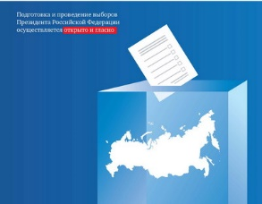
Система избирательных комиссий в Татарстане
НАЗНАЧЕНИЕ ВЫБОРОВ
Выборы Президента РФ назначаются
Советом Федерации Федерального Собрания.
Выборы назначаются не позднее чем за 90 дней и не ранее чем за 100 дней до дня голосования.
Выборы Президента РФ проводятся по единому федеральному избирательному округу, включающему всю территорию Российской Федерации.
Центральная избирательная комиссия Республики Татарстан;
65 территориальные избирательные комиссии;
2818 участковых избирательных комиссий.

Slide 15
Сколько в РФ
зарегистрировано
политических партий ?
71

Slide 16
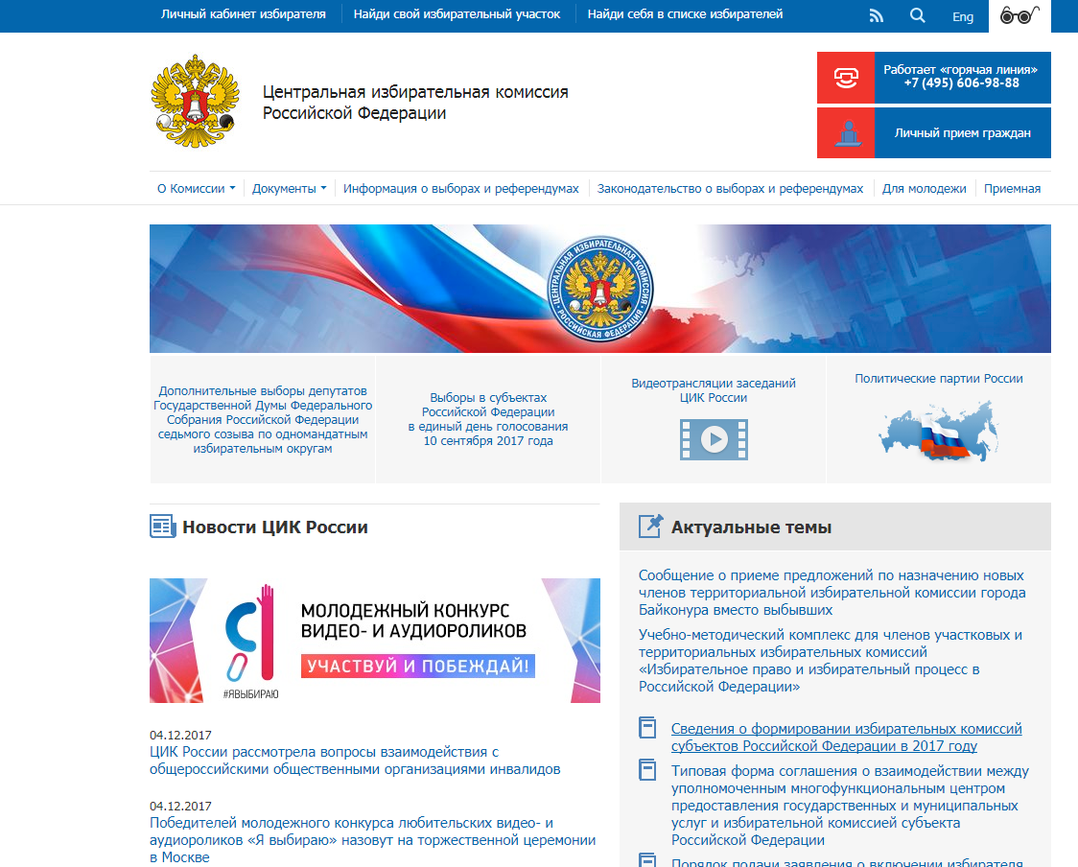

Slide 17

Законодательная база
КАК ИЗБИРАЕТСЯ ПРЕЗИДЕНТ РОССИИ ?
Конституция России
Закон «Об основных гарантиях избирательных прав и права на участие в референдуме граждан Российской Федерации» от 12.06.2002 N 67-ФЗ
Федеральный закон "О выборах Президента Российской Федерации" от 10.01.2003 N 19-ФЗ
Кандидаты на должность Президента Российской Федерации могут быть выдвинуты политическими партиями, а также в порядке самовыдвижения. Гражданин Российской Федерации может выдвинуть свою кандидатуру при условии поддержки его самовыдвижения группой избирателей.
Президентом Российской Федерации может быть избран гражданин Российской Федерации не моложе 35 лет, постоянно проживающий в Российской Федерации не менее 10 лет.

Slide 18
Законодательная база
НЕ ИМЕЕТ ПРАВА БЫТЬ ИЗБРАННЫМ
Конституция России
Закон «Об основных гарантиях избирательных прав и права на участие в референдуме граждан Российской Федерации» от 12.06.2002 N 67-ФЗ
Федеральный закон "О выборах Президента Российской Федерации" от 10.01.2003 N 19-ФЗ
Не имеет права избирать Президента Российской Федерации и быть избранным Президентом Российской Федерации, участвовать в иных избирательных действиях гражданин Российской Федерации, признанный судом недееспособным или содержащийся в местах лишения свободы по приговору суда.
Гражданин Российской Федерации, занимающий на день официального опубликования (публикации) решения о назначении выборов Президента Российской Федерации должность Президента Российской Федерации второй срок подряд.
Гражданин Российской Федерации, имеющий гражданство иностранного государства либо вид на жительство или иной документ, подтверждающий право на постоянное проживание гражданина Российской Федерации на территории иностранного государства.
Осужденный к лишению свободы за совершение тяжкого преступления, судимость которого снята или погашена - до истечения 10 лет со дня снятия или погашения судимости
осужденный к лишению свободы за совершение особо тяжкого преступления, судимость которого снята или погашена, - до истечения 15 лет со дня снятия или погашения судимости
осужденный за совершение преступления экстремистской направленности, др.

Slide 19
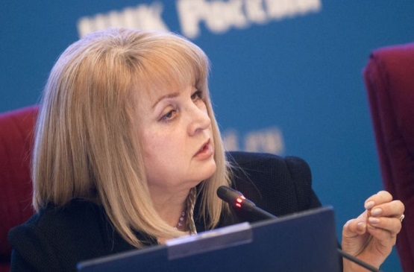
ВЫДВИЖЕНИЕ И РЕГИСТРАЦИЯ КАНДИДАТА В ПРЕЗИДЕНТЫ РОССИЙСКОЙ ФЕДЕРАЦИИ
Для поддержки самовыдвижения кандидата необходимо создать группу избирателей в количестве не менее 500 граждан Российской Федерации, обладающих активным избирательным правом.
Кандидат, выдвинутый в порядке самовыдвижения, обязан собрать в свою поддержку не менее 300 тысяч подписей избирателей, при этом на один субъект Российской Федерации должно приходиться не более 7500 подписей избирателей, место жительства которых находится на территории данного субъекта Российской Федерации.
Политическая партия должна собрать в поддержку выдвинутого ею кандидата не менее 100 тысяч подписей избирателей, при этом на один субъект Российской Федерации должно приходиться не более 2500 подписей избирателей.
Председатель ЦИК России
Памфилова Элла Александровна

Slide 20

ИЗБИРАТЕЛЬНЫЙ ФОНД КАНДИДАТА В ПРЕЗИДЕНТЫ РОССИЙСКОЙ ФЕДЕРАЦИИ
Избирательные фонды кандидатов (ИФК) могут формироваться только за счет следующих денежных средств:
- собственных средств кандидата (не более 10 % от предельной суммы всех расходов из средств ИФК;
- средств, которые выделены кандидату выдвинувшей его политической партией (не более 50 % от предельной суммы всех расходов из средств ИФК;
- добровольных пожертвований граждан и юридических лиц в размере (не более 1,5% и 7 % от предельной суммы всех расходов из средств ИФК).
Предельная сумма всех расходов кандидата из средств его избирательного фонда не может превышать 400 миллионов рублей.
Средства избирательного фонда имеют целевое назначение и могут использоваться только на:
1) финансовое обеспечение организационно-технических мероприятий, направленных на сбор подписей избирателей в поддержку выдвижения кандидата, в том числе на оплату труда лиц, привлекаемых для сбора подписей избирателей;
2) предвыборную агитацию, а также на оплату работ (услуг) информационного и консультационного характера;
3) оплату других работ (услуг), выполненных (оказанных) гражданами Российской Федерации или юридическими лицами, а также иных расходов, непосредственно связанных с проведением кандидатами своей избирательной кампании.

Slide 21
ГОЛОСУЕШЬ
В ПЕРВЫЙ РАЗ?

Slide 22
Голосование на выборах Президента Российской Федерации проводится
с 8.00 до 20.00 часов
по местному времени

Slide 23
НЕ ЗАБУДЬ
взять с собой паспорт!

Slide 24
Голосование проводится путем внесения избирателем в избирательный бюллетень любого знака в квадрат, относящийся к кандидату, в пользу которого сделан выбор. Согласно п. 17 ст. 68 Федерального закона № 67-ФЗ, недействительными считаются избирательные бюллетени, которые не содержат отметок в квадратах или в которых число отметок в указанных квадратах превышает число отметок, установленное законом.

Slide 27


Slide 28
Испортил избирательный бюллетень…
Что делать?

Slide 29
Если избиратель считает, что при заполнении бюллетеня допустил ошибку, он вправе обратиться к члену УИК, выдавшему бюллетень, с просьбой выдать ему новый бюллетень взамен испорченного.
Член УИК выдает избирателю новый бюллетень, делая при этом соответствующую отметку в списке избирателей напротив фамилии данного избирателя.
Испорченный бюллетень, на котором член УИК с правом решающего голоса делает соответствующую запись и заверяет ее своей подписью, заверяется также подписью секретаря УИК, после чего такой бюллетень незамедлительно погашается.

Slide 30
Не можешь сам заполнить избирательный бюллетень?
Что делать?

Slide 31
Избиратель, не имеющий возможности самостоятельно расписаться в получении бюллетеня или заполнить бюллетень, принять участие в электронном голосовании, вправе воспользоваться для этого помощью другого избирателя, не являющегося членом избирательной комиссии, зарегистрированным кандидатом, уполномоченным представителем партии, кандидата, доверенным лицом кандидата, партии, наблюдателем.
В таком случае избиратель, устно извещает комиссию о своем намерении воспользоваться помощью для заполнения бюллетеня, участия в электронном голосовании. При этом в соответствующей (соответствующих) графе (графах) списка избирателей, участников референдума указываются фамилия, имя, отчество, серия и номер паспорта или документа, заменяющего паспорт, лица, оказывающего помощь избирателю, участнику референдума.

Slide 32
Можно ли проголосовать за брата, сестру, друга, подругу, знакомого…?

Slide 33
ЗАПОМНИ!
Каждый избиратель голосует лично. Голосование за других избирателей, в том числе родственников,
не допускается!

Slide 34
Голосование по месту фактического нахождения?

Slide 35
Не забудь заранее
подать заявление!

Slide 36
Участие в выборах – право или обязанность?

Slide 37
Участие гражданина Российской Федерации в выборах и референдуме является свободным и добровольным. Никто не вправе оказывать воздействие на гражданина Российской Федерации с целью принудить его к участию или неучастию в выборах и референдуме либо воспрепятствовать его свободному волеизъявлению.

Slide 38
ТВОЙ ГОЛОС
РЕШАЕТ!

Slide 40
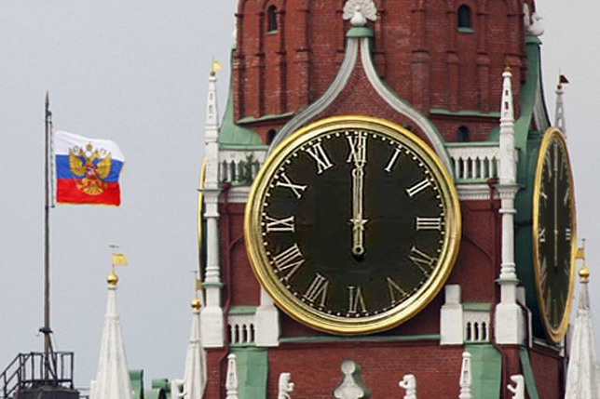
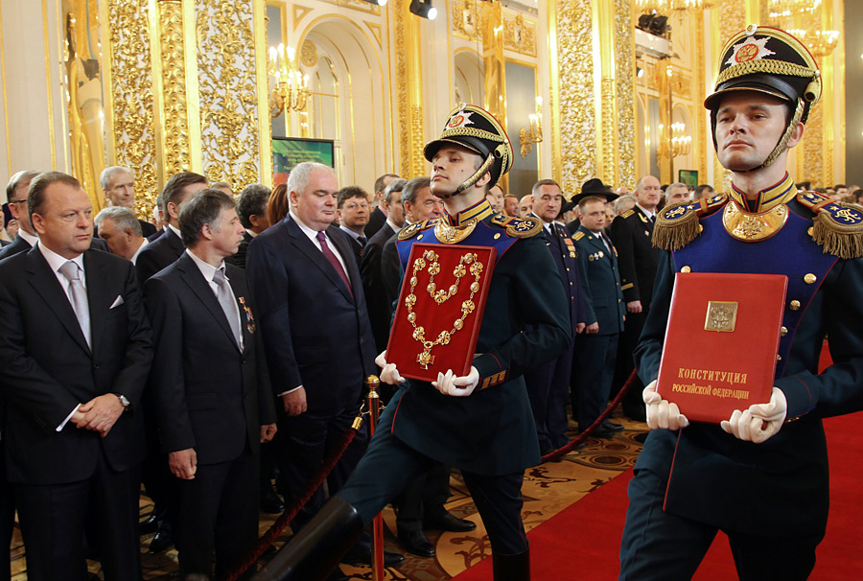
КОГДА ЖДАТЬ РЕЗУЛЬТАТА ВЫБОРОВ ?
Избирательная комиссия субъекта Российской Федерации не позднее чем через две недели со дня голосования осуществляет официальное опубликование данных, содержащихся в протоколах всех территориальных избирательных комиссий об итогах голосования и соответствующих сводных таблицах, в региональных государственных периодических печатных изданиях.
Официальное опубликование результатов выборов Президента Российской Федерации, а также данных о числе голосов избирателей, полученных каждым из зарегистрированных кандидатов, осуществляется Центральной избирательной комиссией Российской Федерации в течение трех дней со дня подписания ею протокола о результатах выборов Президента Российской Федерации.
В течение десяти дней со дня подписания Центральной избирательной комиссией Российской Федерации протокола о результатах выборов Президента Российской Федерации данная комиссия в своем официальном печатном органе официально опубликовывает полные данные протоколов всех избирательных комиссий субъектов Российской Федерации.
ЦИК Республики Татарстан

